Slide 1
Portfolio
AI/ML 기반 모델링, NLP, 데이터 구조화 및 활용 경험
이대호
주요 역량
Machine Learning / NLP / Data Pipeline / Multimodal Analysis

Slide 2
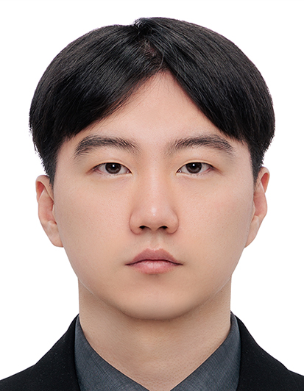



학업 배경 및 주요 역량
전공 및 학업 내용
학사: Life Science + Artificial Intelligence
생명과학과 인공지능을 함께 공부하며 데이터 기반 문제 해결의 기초를 쌓았습니다.
석사: Bio and Brain Engineering
비정형 biomedical text에서 핵심 정보를 추출하고 지식그래프 DB로 구축하며 데이터 구조화와 파이프라인 설계 역량을 심화했습니다.
AI/ML과 NLP를 활용해 복잡한 데이터를 해석하고, DB와 서버, 시각화로 연결해 활용성을 높여 온 지원자
석사: Bioinformatics
복잡한 바이오 데이터의 특성과 분포 차이를 고려한 분석을 수행하며 강건한 모델링 역량을 확장했습니다.
GitHub: 2vs5 (Daeho Lee)
Skills
Programming: Python, R, C++, C
Framework/Server: Django, Shiny
Data & ML: NumPy, pandas, scikit-learn, PyTorch
Workflow & compute: Linux, Git, Conda, Jupyter, HPC, SLURM

Slide 3

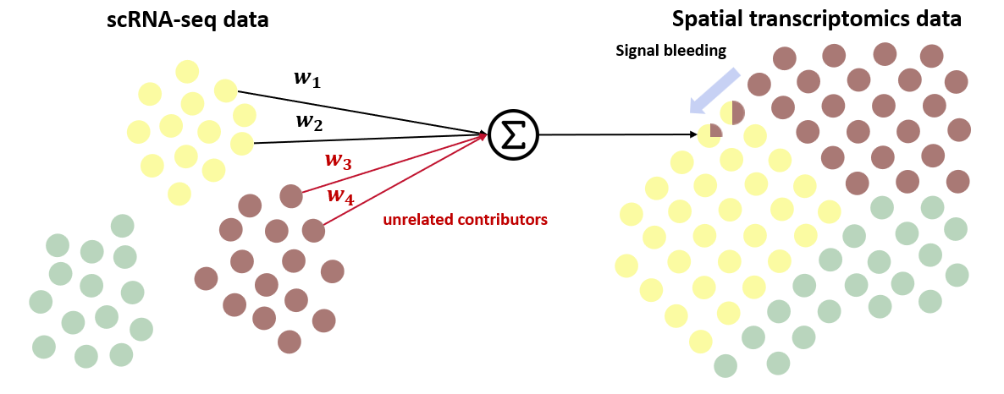

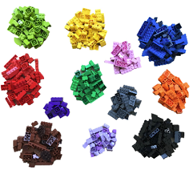
학위 논문: Freie Universität Berlin
scRNA-seq와 spatial transcriptomics 간 robust mapping 연구
문제 정의
scRNA-seq는 세포별 유전자 정보를 자세히 볼 수 있지만, 세포가 원래 어디에 있었는지는 알기 어렵습니다.
Spatial transcriptomics는 세포의 위치 정보는 알 수 있지만, 측정할 수 있는 유전자 정보가 제한적입니다.
두 데이터를 안정적으로 연결하면 세포의 기능과 위치를 함께 파악할 수 있습니다.
기존 방법의 한계
기존 방법은 주로 유사도 기반 매핑에 의존합니다.
그러나 spatial transcriptomics data에서는 boundary noise와 signal mixing이 발생할 수 있습니다.
이로 인해 관련 없는 세포에도 가중치가 부여되어 매핑이 왜곡될 수 있습니다.
Spatial transcriptomics data
scRNA-seq data

Slide 4
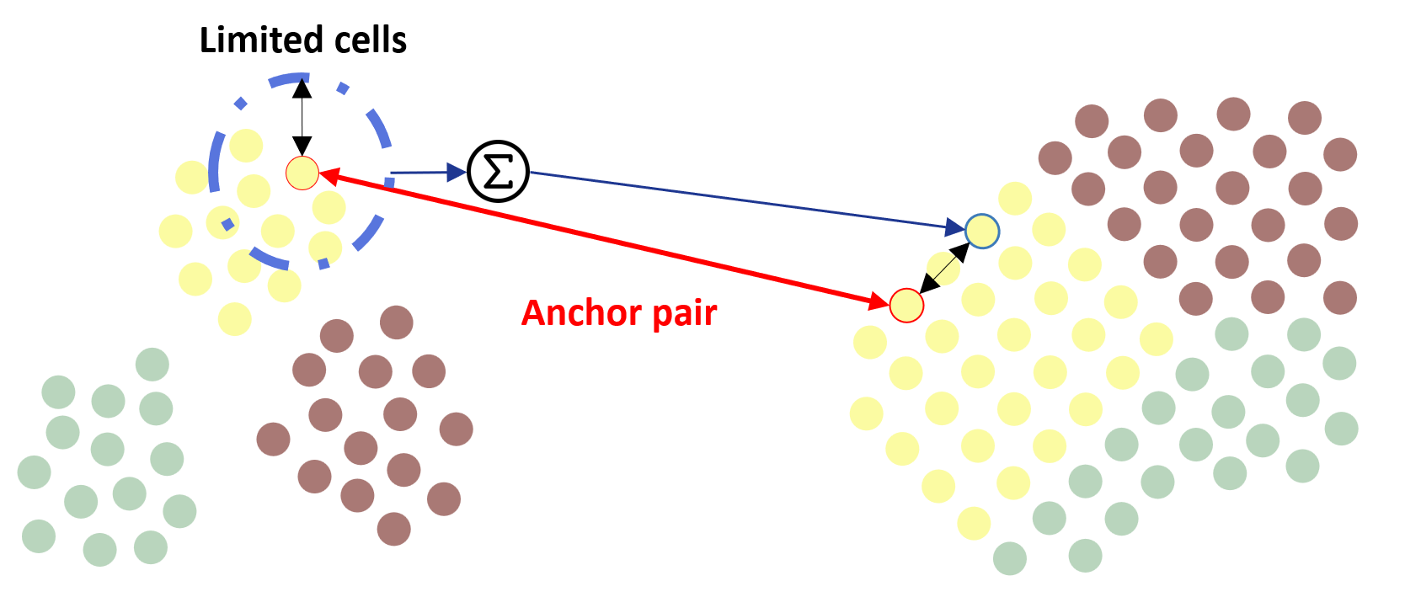
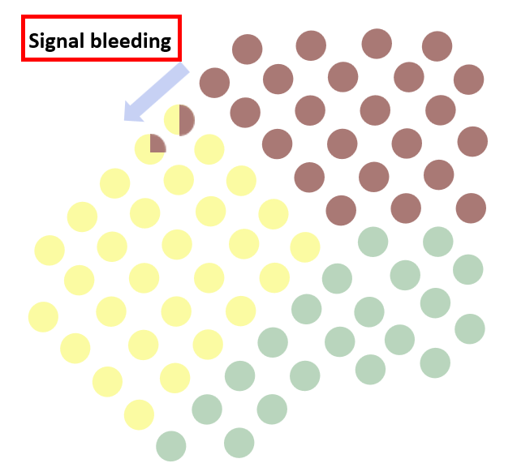
학위 논문: Freie Universität Berlin
scRNA-seq와 spatial transcriptomics 간 robust mapping 연구
전략 & 방법
전략 1: 신호가 섞였을 가능성이 큰 유전자를 먼저 식별해 입력 노이즈를 줄였습니다.
전략 2: 신뢰도가 높은 anchor pair를 기준점으로 설정해 더 안정적으로 매핑했습니다.
정렬 방법: anchor를 기준으로 Fused Gromov-Wasserstein(FGW) 기반 optimal transport를 적용해 전체 정렬을 수행했습니다.
FGW: 값의 유사도와 데이터 내부 구조를 함께 고려해 두 데이터를 더 안정적으로 연결하는 방법
Spatial transcriptomics data
scRNA-seq data
Spatial transcriptomics data
FGW optimal transport

Slide 5
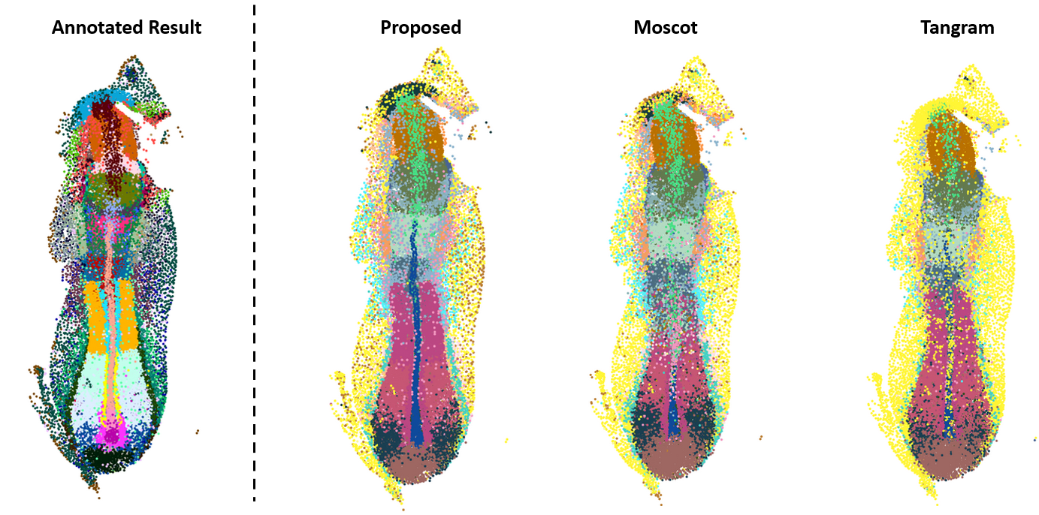
학위 논문: Freie Universität Berlin
scRNA-seq와 spatial transcriptomics 간 robust mapping 연구
결과
제안한 방법은 정답 주석 결과(Annotated Result)에 가까운 공간 패턴을 더 안정적으로 복원했습니다.
특히 중앙 영역의 구조와 경계가 baseline(Moscot, Tangram) 대비 더 안정적으로 복원되었습니다.

Slide 6
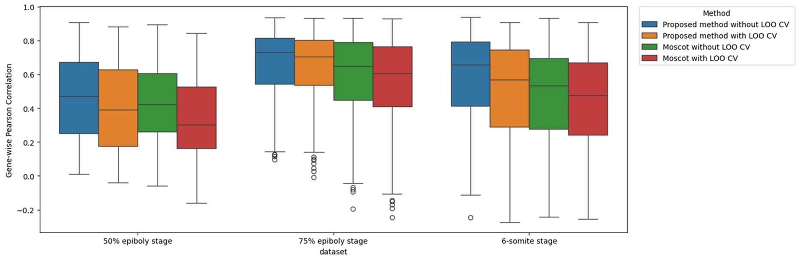
학위 논문: Freie Universität Berlin
scRNA-seq와 spatial transcriptomics 간 robust mapping 연구
정량적 결과
일부 데이터를 제외한 검증 (Leave-One-Out Cross-Validation, LOO-CV) 에서도 유전자별 예측 성능이 안정적으로 유지되었습니다.
유전자별 예측 성능은 baseline 대비 전반적으로 향상되었습니다.
LOO-CV: 일부 데이터를 제외하고 다시 예측해보는 검증 방식
gene-wise correlation: 유전자별 예측값과 실제값의 일치 정도

Slide 7
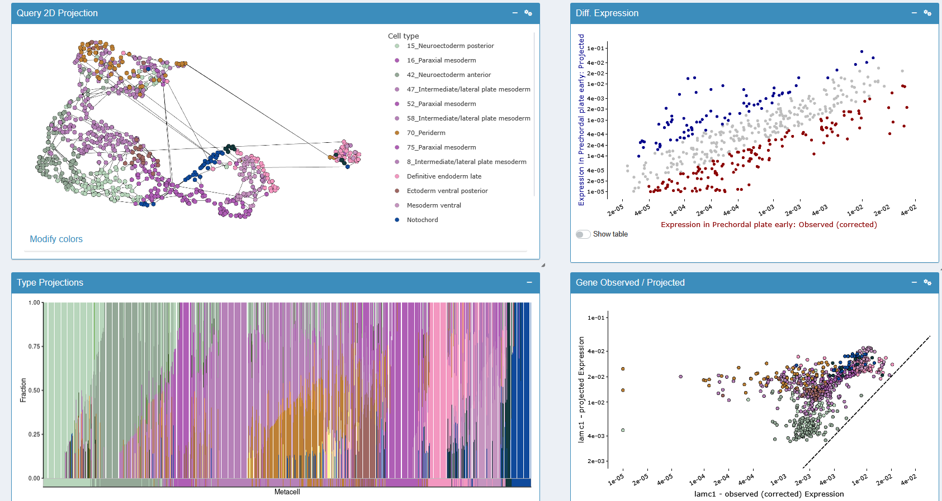
학위 논문: Freie Universität Berlin
scRNA-seq와 spatial transcriptomics 간 robust mapping 연구
결과
기존 웹 시각화 서버(MCview, R Shiny 기반)에 매핑 결과 탐색 기능을 추가했습니다.
2D projection, cell type 분포, 유전자 발현 비교를 통해 결과를 직접 확인할 수 있도록 구성했습니다.
매핑 결과 탐색 기능을 추가한 웹 시각화 서버 화면

Slide 8
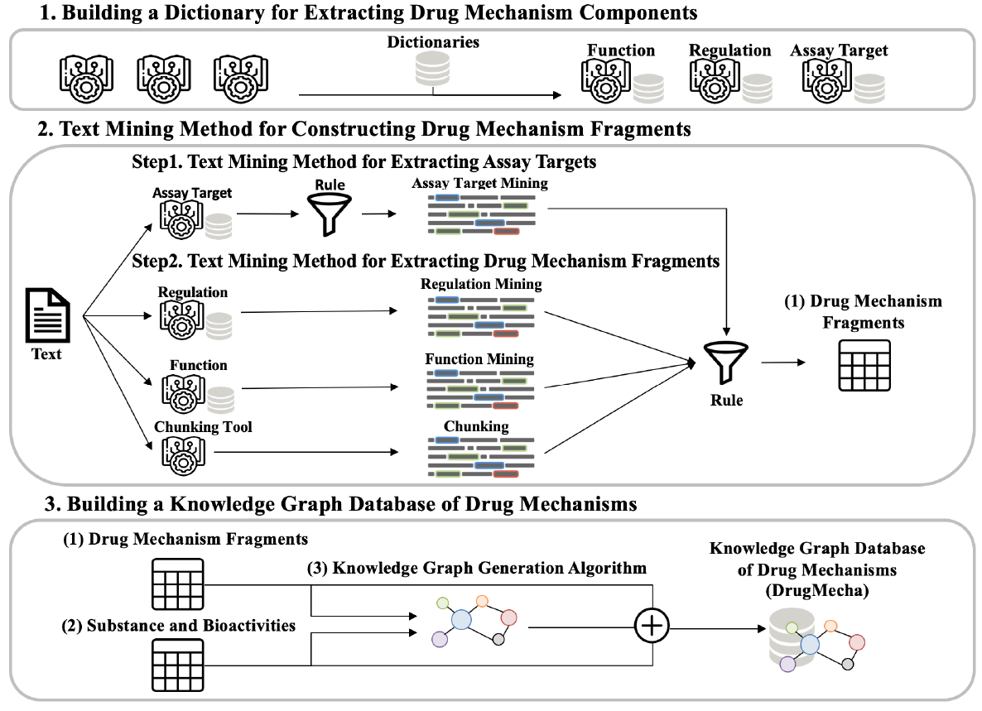
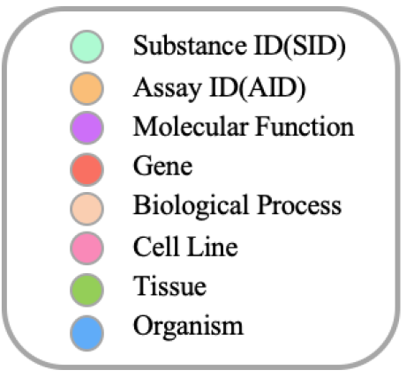
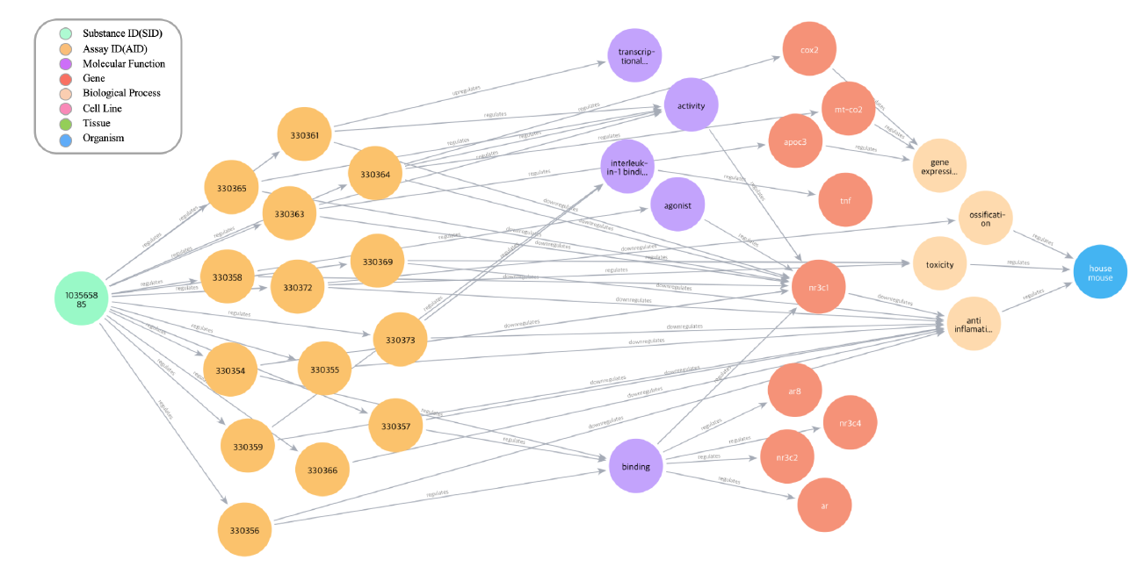
학위 논문: KAIST
텍스트 마이닝 기반 drug mechanism 데이터베이스 구축 연구
비정형 biomedical text는 정보가 흩어져 있어 직접 활용하기 어렵습니다.
텍스트 마이닝 도구와 rule 기반 파이프라인을 결합해 핵심 정보를 추출하고 구조화했습니다.
추출 결과를 지식그래프 형태의 약물 기전 데이터베이스로 구축했습니다.
정보 추출 파이프라인
지식그래프 예시

